Slide 1
Le PHP
<?PHP ECHO‘’ COURS 1’’; ?>
Ferrandez Benjamin

Slide 2
Que veut dire PHP ?
PHP = PHP Hypertex Preprocessor.
Le PHP est utilisé pour créer des pages WEB dynamique

Slide 3
RAPPEL : Différence entre local et distant
• LOCAL :
Les ressources (fichiers, logiciels, serveurs) sont accessibles sur l'appareil que vous utilisez directement, comme votre ordinateur ou un serveur sur site.
• DISTANT :
Les ressources sont accessibles via un réseau (comme Internet), hébergées sur un autre appareil ou un serveur dans un autre lieu (exemple : cloud).

Slide 4
Comment lire du php
Le PHP nécessite l’installation d’un serveur Web (Par exemple : APACHE)
Serveur LOCAL :
Pour un serveur local il existe plusieurs logiciels :
XAMPP : Développé à la base pour LINUX
MAMP : Développé à la base pour MAC
WAMP : Développé à la base pour Windows
Serveur DISTANT :
Pour un serveur distant vous devez passer par un hébergeur :
OVH (payant)
Free (gratuit)
Gandhi(payant)

Slide 5
Bases de la programmation 1/2
La programmation, c’est comme donner des instructions précises à un ordinateur pour qu’il fasse des tâches pour nous. C’est un peu comme écrire une recette de cuisine : on explique, étape par étape ce qu’il doit faire.
En PHP (ou tout autre langage), on utilises des éléments de base comme :
Des variables pour stocker des informations.
Des conditions pour prendre des décisions.
Des boucles pour répéter des actions
Et des fonctions pour organiser le code.
Ces briques simples permettent de construire des programmes, des sites web, des outils qui répondent à un besoin.

Slide 6
Bases de la programmation 2/2
Variables : Ce sont des boites ou l’ont stocke des données (Un nombre,texte..)
Exemple : $nom = « Alice »;
Conditions : Les conditions permettent de faire des choix :
Exemple : if ($age >= 18) { echo « Je suis majeur ! »; }
Boucles : Répéter une action plusieurs fois :
Exemple : for ($i=0; $i<10; $i++) { echo $i ; }
Fonctions : Mini programmes qui simplifient le code en regroupant actions :
Exemple : function direBonjour () { $echo « Hello World ! »; }
L’idée de la programmation est donc de combiner ces briques afin d’en faire un programme qui fonctionne dans les attentes.

Slide 7
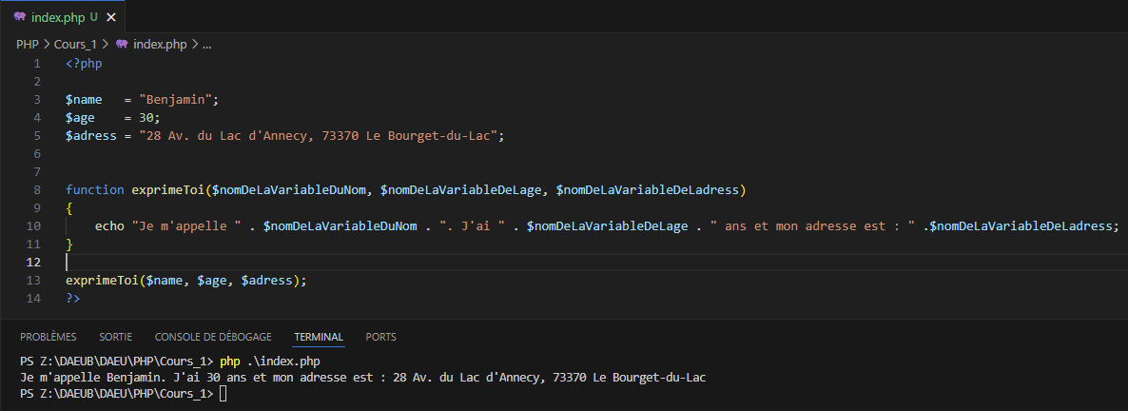
Ça ressemble a quoi un code php ?
•
Un code PHP commence toujours par <?php et se finit toujours par ?>

